Slide 1
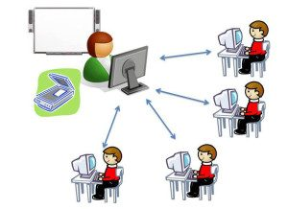

Мультимедійний навчально-методичний комплекс та організація дистанційного навчання студентів з дисципліни «Історія України»
Викладач Полігас С.М.

Slide 2
План
1
Вислови видатних людей
2
Сайтияк джерело інформації
3
Що таке дистанційне навчання ?
4
Організація дистанційного навчання
5
Переваги дистанційного навчання
3
6
Недоліки дистанційного навчання
3
7
Перелік дистанційного навчання
3
Презентація дистанційного навчання з підготовки до ЗНО
8
9
Висновок
10
Ваші пропозиції та побажання

Slide 3
"Хто незнає свого минулого, той не вартий свого майбутнього" М.Рильський

Slide 4






ЗНО-ОНЛАЙН | На даному сайті ми можемо пройти тести зно онлайн | https://zno.osvita.ua/
EdEra | на даному сайті можна проходити тести, скористатись підказками та побачити авторське рішення завдань. | https://www.ed-era.com/
Prometheus | окремі курси для підготовки до тестів з Історії україни | https://prometheus.org.ua/
ЗНО клуб | На цьому сайті є теоретичні та практичні матеріали з усіх предметів. | https://znoclub.com/
iLearn | На даному сайті можно пройти тести в дуже цікавому форматі | https://ilearn.org.ua/
Be Smart | Be Smart – проект від освітньої платформи EDUGET містить понад 2 тисячі відеоуроків та понад 11 тисяч текстів. | https://besmart.study/

Slide 5
Дистанційне навчання – це технологія, що базується на принципах відкритого навчання, широко використовує комп’ютерні навчальні програми різного призначення та сучасні телекомунікації з метою доставки навчального матеріалу та спілкування безпосередньо за місцем перебування студентів.

Slide 6
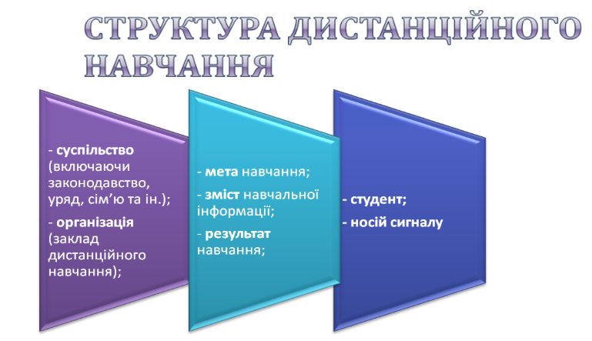

Slide 7
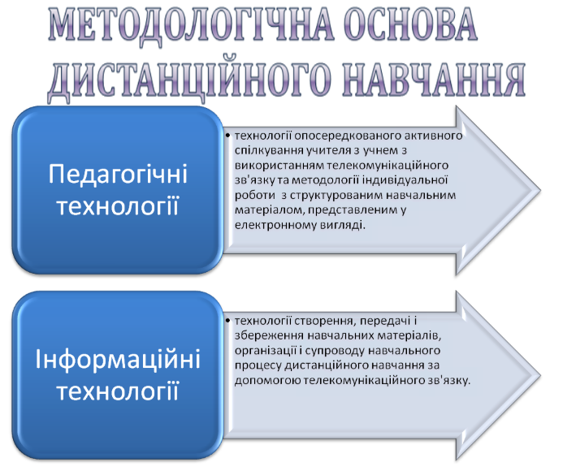

Slide 8
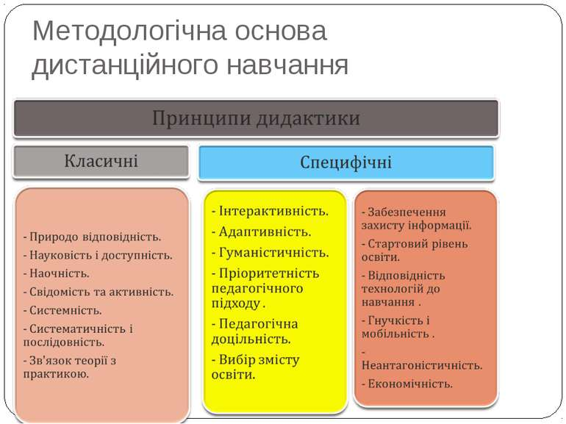

Slide 9
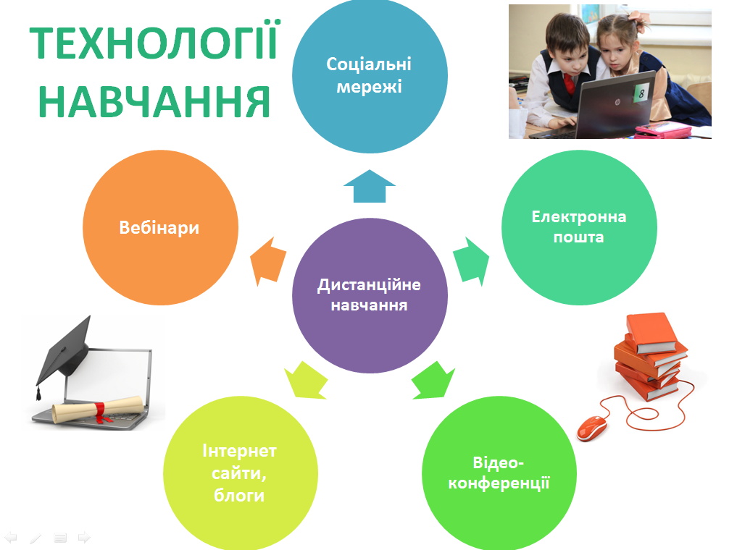

Slide 10
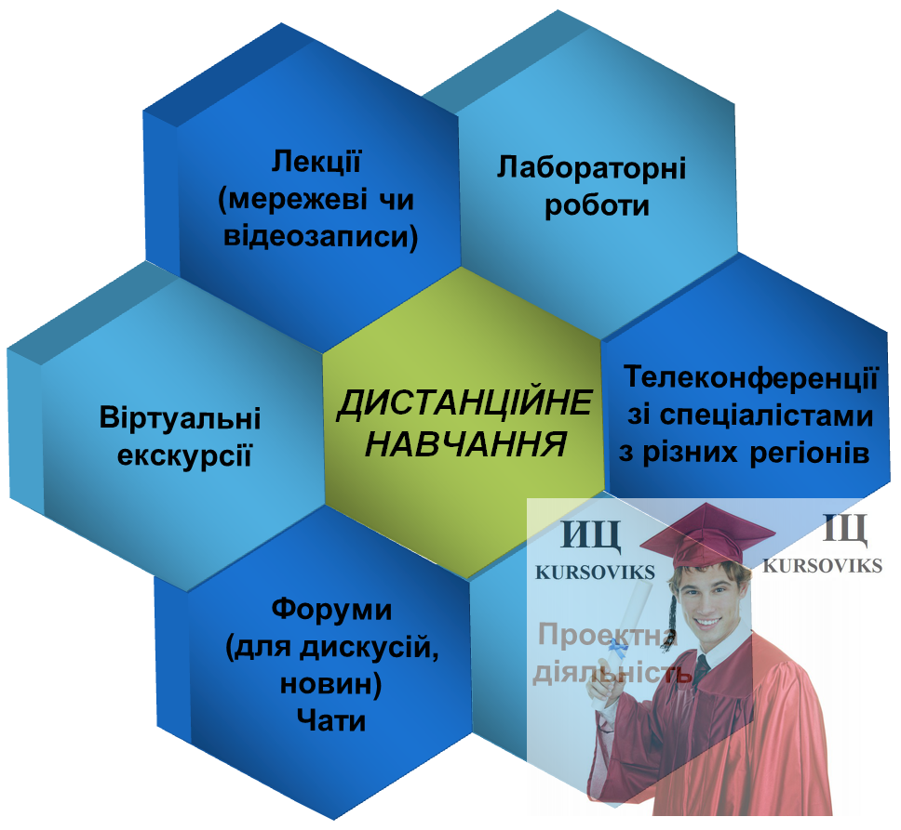

Slide 11
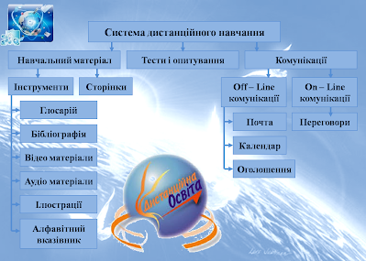

Slide 12
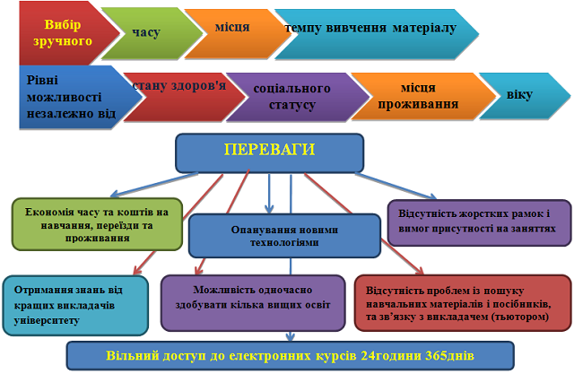

Slide 13



Переваги дистанційних курсів!
Гнучкість – можливість викладення матеріалу курсу з урахуванням підготовки, здібностей студентів. Це досягається створенням альтернативних сайтів для одержання більш детальної або додаткової інформації з незрозумілих тем, а також низки питань –підказок тощо;
Актуальність – можливість упровадження новітніх педагогічних, психологічних, методичних розробок;
Зручність – можливість навчання у зручний час, у певному місці, здобуття освіти без відриву від основної роботи, відсутність обмежень у часі для засвоєння матеріалу;
Модульність – розбиття матеріалу на окремі функціонально завершені теми, які вивчаються у міру засвоєння і відповідають здібностям окремого студента або групи загалом;
Економічна ефективність – метод навчання дешевший, ніж традиційні, завдяки ефективному використанню навчальних приміщень, полегшеному коригуванню електронних навчальних матеріалів та мультидоступу до них;
Інтерактивність – активне спілкування між студентами групи і викладачем, що значно посилює мотивацію до навчання, поліпшує засвоєння матеріалу;
більші можливості контролю якості навчання, які передбачають проведення дискусій, чатів, використання самоконтролю, відсутність психологічних бар’єрів;
відсутність географічних кордонів для здобуття освіти. Різні курси можна вивчати в різних навчальних закладах світу.

Slide 14
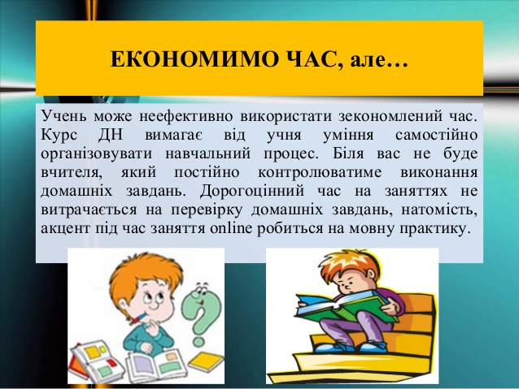
Недоліки дистанційного навчання

Slide 15
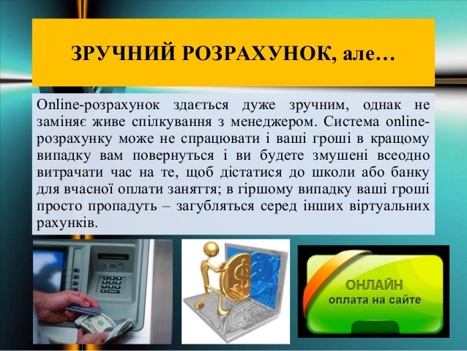

Slide 16
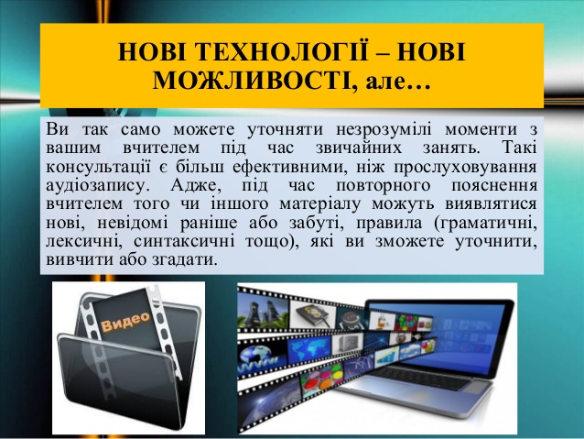

Slide 17
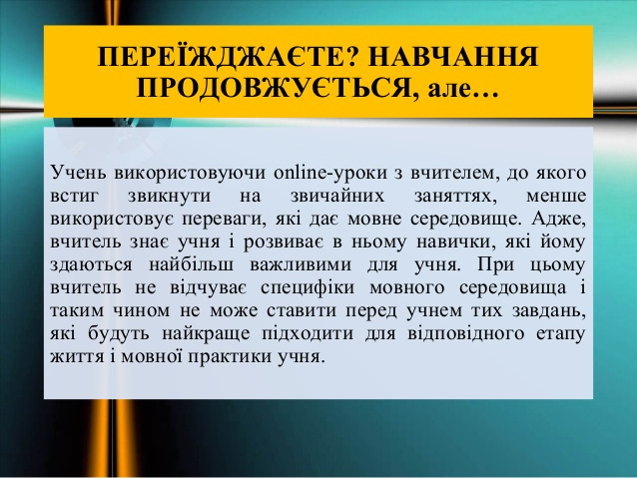

Slide 18
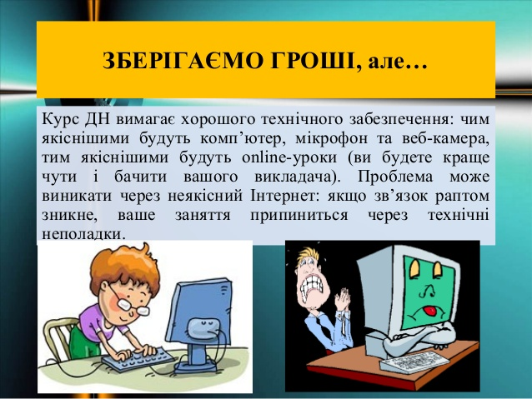

Slide 19
1. Самостійна підготовка.
Мінуси
Плюси
- Відсутність контролю, від чого страждає якість підготовки. Мало хто здатен похвалитись великою силою волі, яка потрібна для систематичної підготовки. Якщо вона хаотична, хаотичними будуть і знання.
- Відсутність перевірених засобів. Так, можна знайти підручники, але як знати, що вони хороші. Можна знайти один-два ресурси, але вони розраховані на всіх, а не підлаштовані під рівень конкретного випускника.
- Відсутність допомоги. Можна прочитати теорію, але якщо у задачі не знаходиться відповідь, або розв’язок не збігається з правильним, хто пояснить, чому там саме так? Крім того, потрібно комусь перевіряти завдання з розгорнутою відповіддю.
- Ефект «самонавіювання». Самонавіювання знання теорії та практики, тому що не можливо піднятися вище свого розуміння теми та дати собі об’єктивну оцінку.
+ Зручність. Бо вдома або де завгодно, без шкоди особистим планам.
+ Економія часу. Не потрібно нікуди їхати, нікуди добігати, запізнюючись.
+ Економія коштів. Дуже вагома перевага, не посперечаєшся.
+ Легкість. Скільки захотів, стільки зробив, без надриву та недоспаних ночей.

Slide 20
2. Підготовка з репетитором.
Плюси
- Сумнівна якість. Мало хто цікавиться досягненнями репетитора, дипломами чи сертифікатами. Тобто немає гарантії результату.
- Контроль за виконанням програми (і чи є вона взагалі). Встигаємо, не встигаємо? Хто знає, чи все потрібне вивчене, чи нічого не пропущено?
- Ненадійність. Уявіть ситуацію, коли репетитор раптом повідомляє, що змушений переїхати чи не може далі продовжувати допомагати з інших причин. Що тоді?
+ Своєчасна допомога. Репетитор підкаже, «розжує», перевірить, нагадає.
+ Систематичність. Зазвичай, заняття регулярні – двічі, тричі на тиждень, що неодмінно не дасть розслабитись чи щось забути.
+ Вартість. Можна знайти репетитора під свої можливості.
+ Зручний графік. Завжди можна домовитись про зручні години для занять, перенести або ж скасувати без шкоди для себе та свого гаманця.
Мінуси

Slide 21
3. Підготовка на курсах.
Плюси
Мінуси
+ Якість завжди можна перевірити, поглянувши на статистику успішності попередніх учнів або поспілкувавшись з ними.
+ Викладачі. Якщо компанія проводить жорсткий відбір викладачів, то будь впевнений - тебе вчать найкращі.
Контроль за виконанням програми. Готуються потрібні підручники та засоби.
+ Надійність. Курси нікуди не зникнуть раптово, хіба що комусь дуже «поталанить» натрапити на дійсно сумнівні.
+ Здорова конкуренція в групі покращує успішність.
+ Стабільний графік занять дає змогу впевнитись, що пройдеш усі необхідні теми. І чітко розумієш свій графік занять.
- Групова робота не завжди всім підходить. Перевага «здорова конкуренція» може мати зворотну дію, підсилювати сором’язливість та невпевненість у собі.
- Великі групи. Велика кількість учнів ставить під сумнів індивідуальний підхід.
- Залежність від графіка занять. Дещо незручно, якщо доведеться пропустити.

Slide 22
- Залежність від мережі. Немає світла чи зв’язку – немає підготовки.
- Домашня атмосфера або слабка сила волі можуть завадити якісній підготовці.
- Відсутність перевірки відкритого питання. Можна прочитати теорію, зробити практику, але як знати, що усе вірно написав? Потрібно комусь перевіряти завдання з розгорнутою відповіддю.
Плюси
+ Зручність. Готуєшся коли хочеш, де хочеш. Все під рукою.
+ Економність. Без зайвих фінансових та часових витрат.
+ Цікавість. Тому що з «другом» - планшетом, телефоном чи комп’ютером.
+ Розпланованість згідно з програмами ЗНО. Існує перелік тем, відео-уроків, вправ.
+ Практичність. Без балачок та відволікань, лише робота з теорією, практикою та повними тестами.
+ Статистика або контроль успішності у вигляді таблиць чи графіків.
+ Існують навіть такі системи, які складають рейтинги всіх учасників: хто в якій темі найкращий, хто найшвидший.
Мінуси
4. Онлайн підготовка.

Slide 23


Slide 24


Slide 25
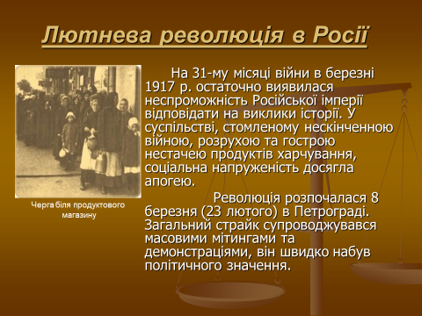

Slide 26
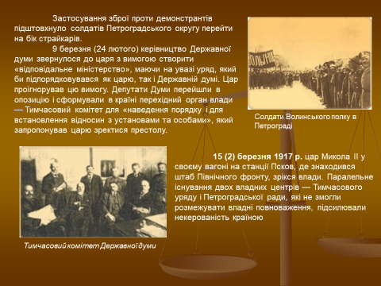

Slide 27


Slide 28
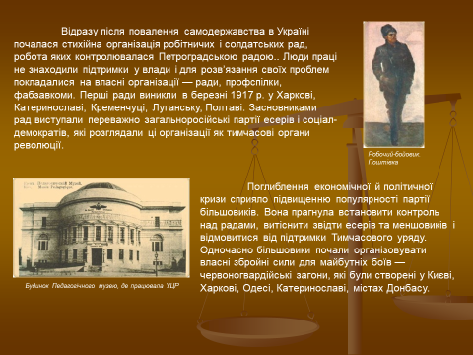

Slide 29


Slide 30


Slide 31
Висновок:
Говорячи про дистанційною формою освіти, слід говорити про створення єдиного інформаційно-освітнього простору, куди слід включити всілякі електронні джерела інформації (включаючи мережеві): віртуальні бібліотеки, бази даних, консультаційні служби, електронні навчальні посібники, кіберкласси, пр. Коли мова йде про дистанційне навчанні слід розуміти наявність у системі вчителя, підручника і учня. Ця взаємодія вчителя та учнів. Звідси випливає, що головним при організації дистанційної форми навчання є створення електронних курсів, розробка дидактичних основ дистанційного навчання, підготовка педагогів-координаторів. Не слід ототожнювати дистанційну форму з заочною формою навчання, бо тут передбачається постійний контакт з викладачем, з іншими учнями кіберкласса, імітація всіх видів очного навчання, але специфічними формами. Отже, потрібні теоретичні проробки, експериментальні перевірки, серйозні науково-дослідні роботи. На жаль, те, що ми сьогодні бачимо в Інтернеті і в більшості своїй на компакт-дисках, ніяк не відповідає елементарним педагогічним вимогам. Звідси значущість проблеми, пов'язаної з розробкою самих курсів дистанційного навчання та методикою їх використання для різних цілей базового, поглибленого, додаткової освіти.

Slide 32
Дякую за Увагу!

